Slide 1
在出国游玩的时候，你会怎么保护自己呢?
保留 保险 保障 保持 保存 保管 保证 保修
保全 保住 保守

Slide 2
小组: 你们上次上课定的规定可以保护些什么呢?

Slide 3
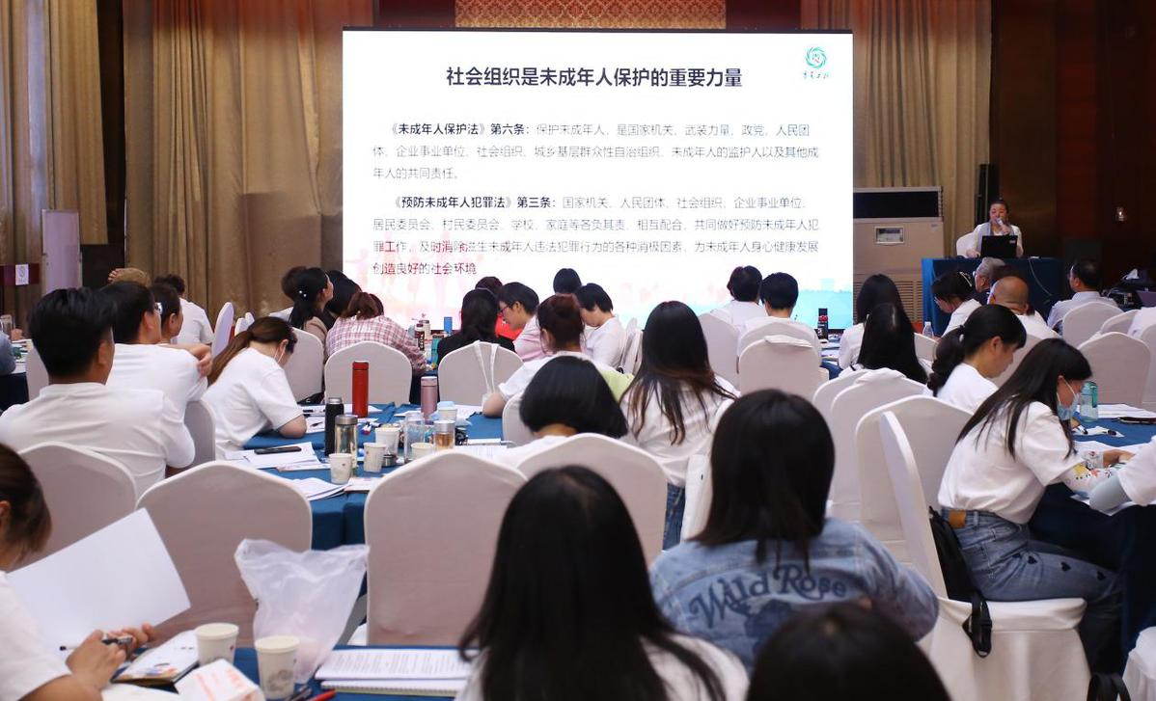
作用.N
这条规定的作用是为了保护工作人员

Slide 4
作用.N
他觉得这条规定没什么作用

Slide 5
你觉得学校有哪些规定没有什么作用呢?

Slide 6
小组讨论: 请你们想一想，你们定的这些规定有什么作用呢?
并且

Slide 7
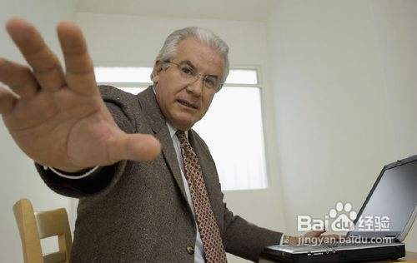
无法.V
他违反了公司的死规定，老板表示无法商量

Slide 8
无法.V
他觉得最近无法获得足够的休息时间，他很累

Slide 9
有哪些行为你无法接受呢?

Slide 10
哪种作业你觉得无法帮助你学习中文呢?

Slide 11
如果只能留下一条规定，有哪一条规定是无法放弃的呢

Slide 12
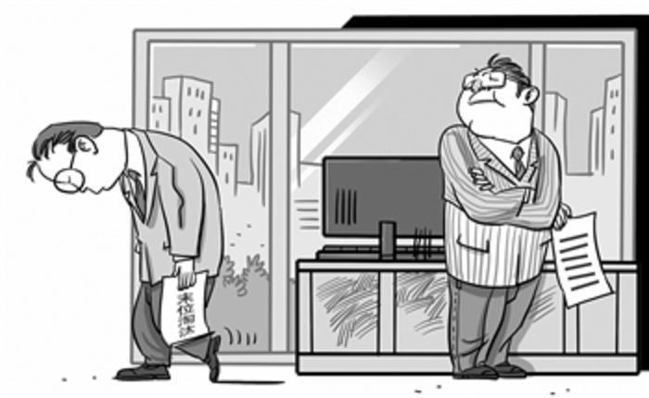
无.V
他违反了公司的规定，被放了无薪假

Slide 13
无.V
他觉得他的老板无能，不能解决公司的问题

Slide 14
无.V
他的回答正确无误

Slide 15
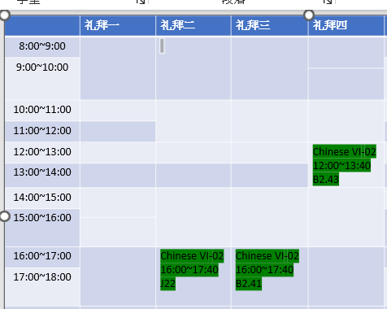
节.M
他这学期有一门中文课，那一门中文课一周有三堂，每堂两节课

Slide 16
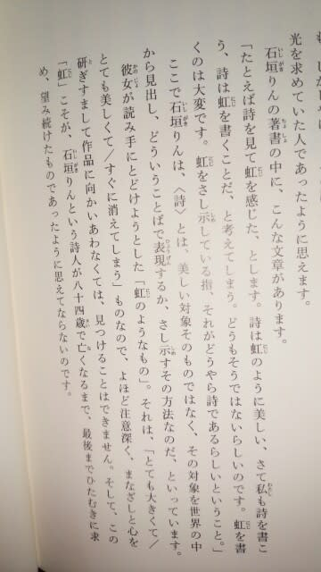
节.M
他很喜欢小说的这一节，很精采

Slide 17
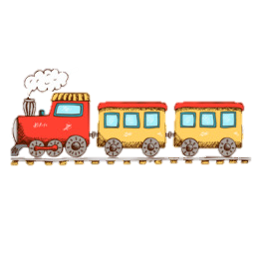
节.M
这辆火车有三节

Slide 18
每星期你有几节中文课呢?

Slide 19
详细.ADJ
每个进入公司的人，老板都会详细的跟他解释规定

Slide 20
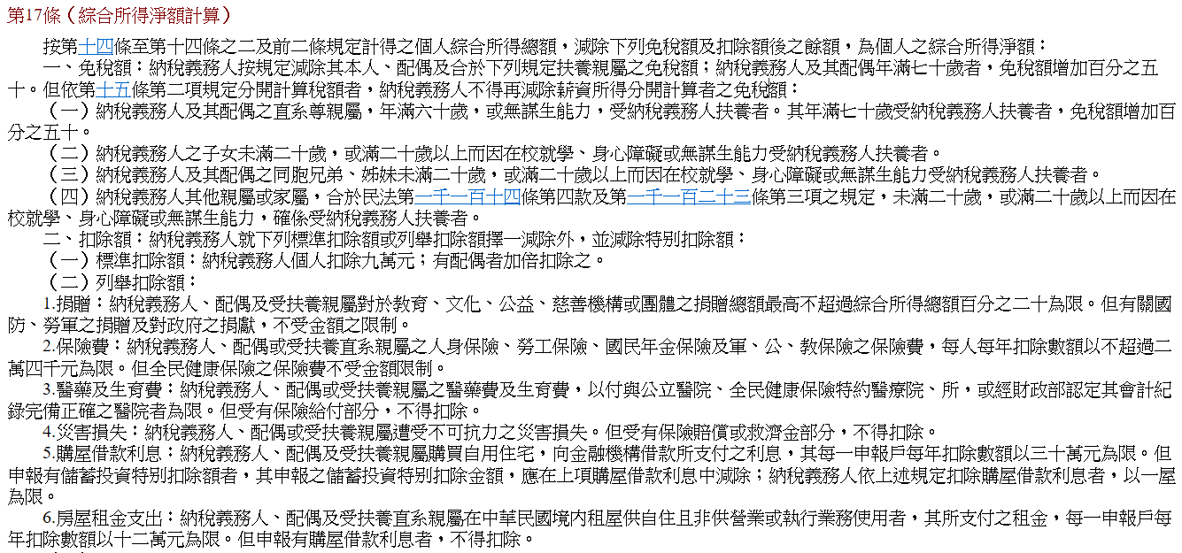
详细.ADJ
他们的规定很详细

Slide 21
你觉得哪些种类的规定需要写得很详细呢?

Slide 22
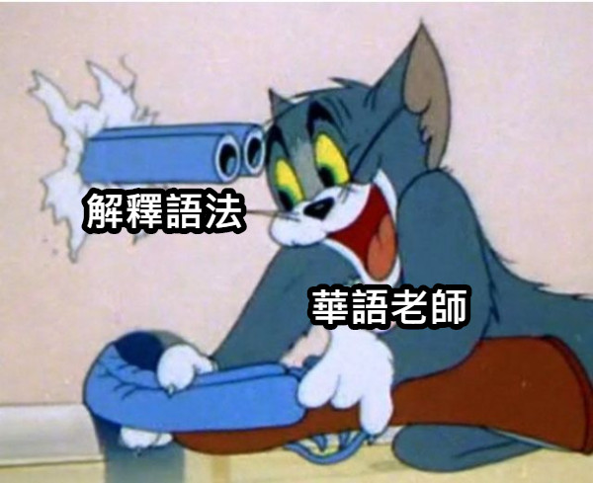
解释.V
对于华语老师来说，有很多中文的语法很难解释

Slide 23
解释.V
他想跟老板提一个新的计划，但不知道面对问题时要
怎么解释清楚

Slide 24
解释 v.s 说明
他跟老板说明这个计划
他跟老板解释这个计划

Slide 25
你觉得什么样的问题解释起来很麻烦呢?

Slide 26
V
Adj 句子
…….
再
也
╚ 假设 ╝
suppose
不管一个规定再怎么奇怪也有他的原因

Slide 27
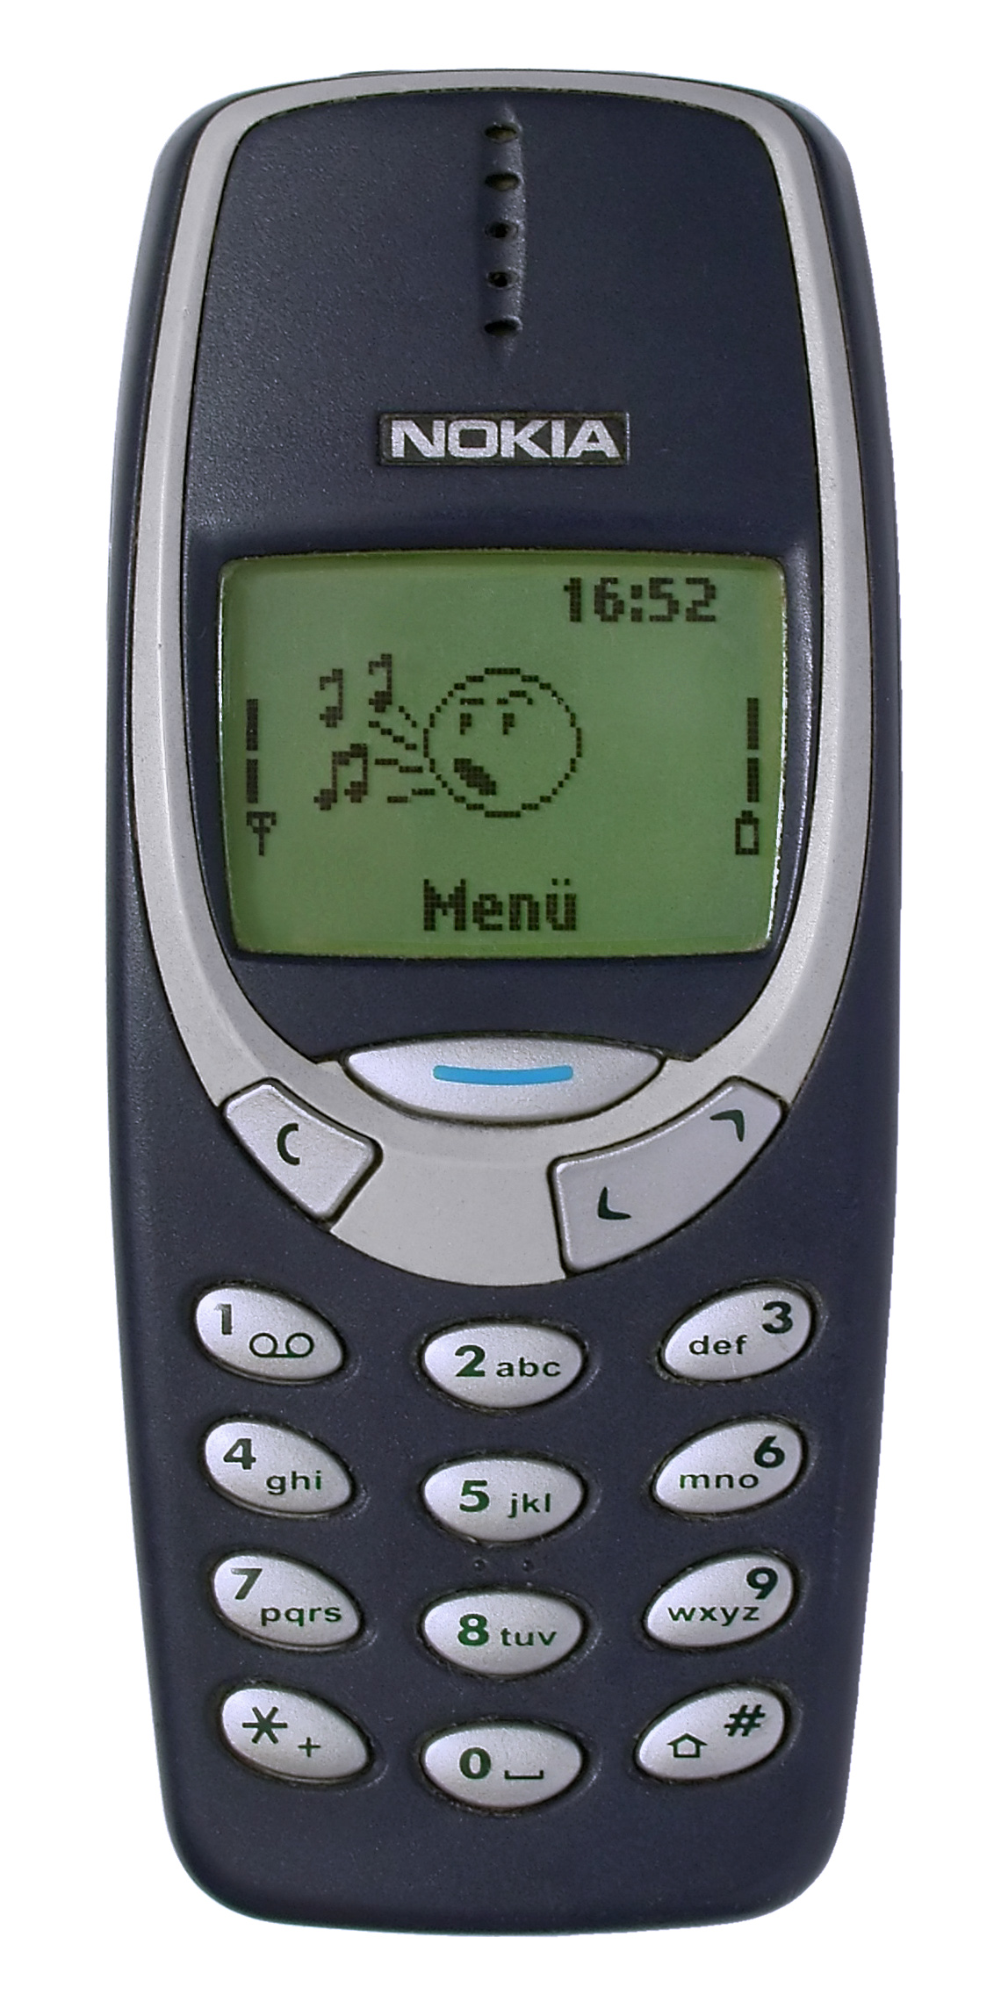
V
Adj 句子
…….
再
也
这台手机很厉害，再用个十年也没问题

Slide 28
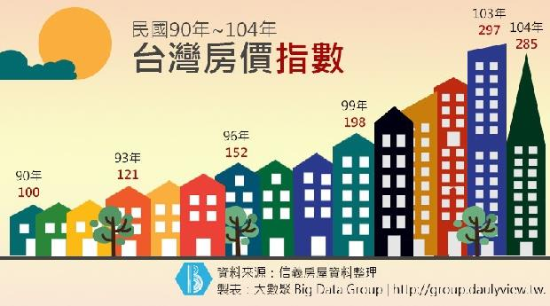
V
Adj 句子
…….
再
也
他觉得现在的房子都太贵了，再怎么工作也买不起

Slide 29
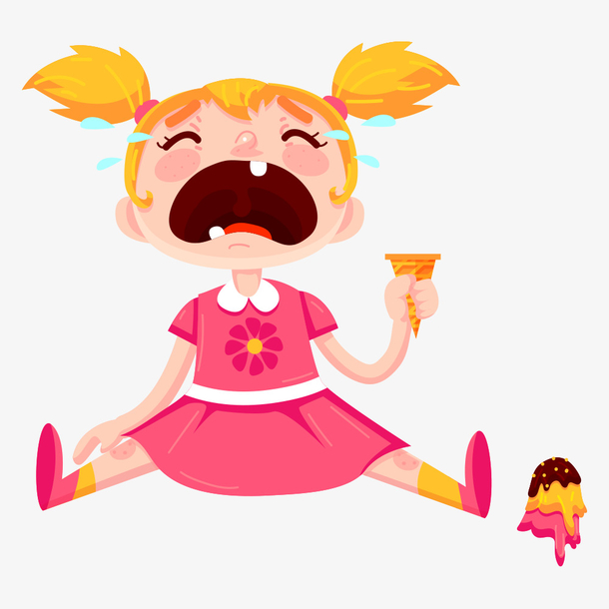

Slide 30
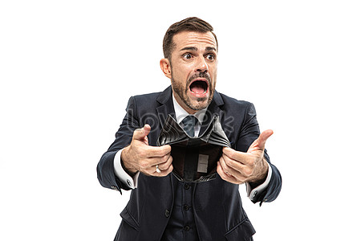

Slide 31
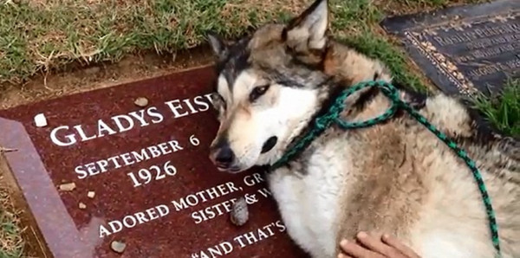

Slide 32
有什么事情你觉得完全不想解释呢?
V
Adj 句子
…….
再
也

Slide 33
叶子.N
他很喜欢找漂亮的叶子做成书签

Slide 34
教育.V
再经过公司的职业教育后，他很快的就了解了公司的一切规定

Slide 35
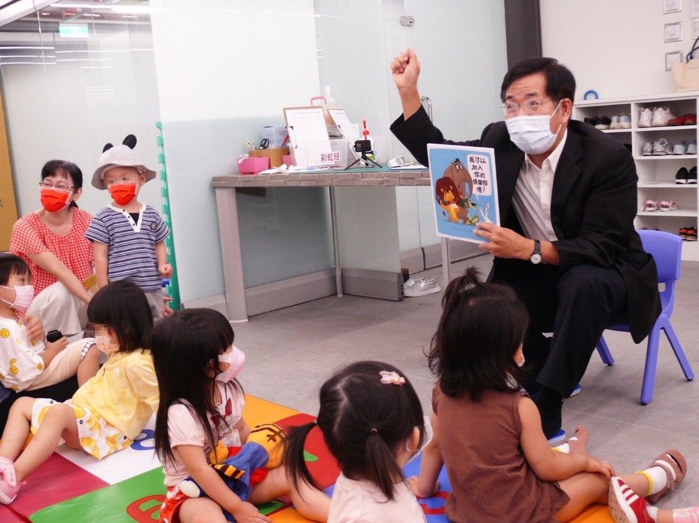
教育.V
对他来说教育孩子是一件很难的事情

Slide 36
你觉得一个好的大学教育应该教育些什么呢?

Slide 37
你觉得一个好的员工教育应该教育些什么呢?

Slide 38
小组讨论: 如果你们开公司，你们会教育员工什么呢?
Notes:
01

Slide 39
对于
S
O
对于
O
，
S
对于

Slide 40
对于
对于老板来说，公司比员工重要
公司对于老板来说，比员工重要

Slide 41
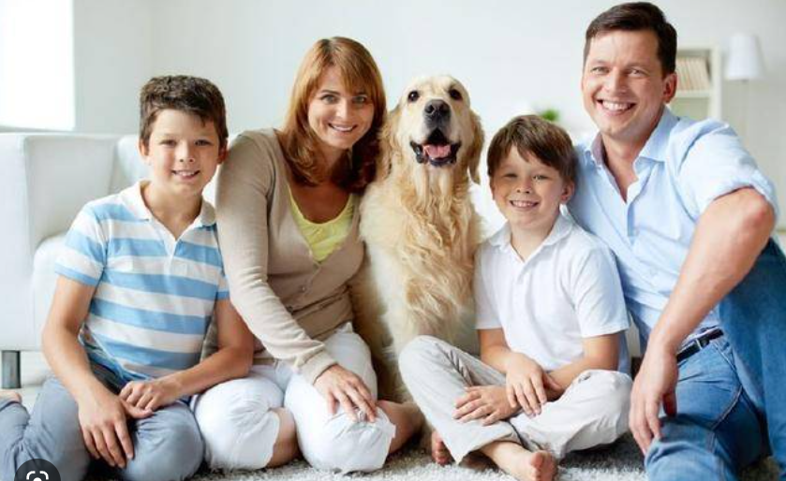
对于
对于狗来说，人类是他的家人

Slide 42
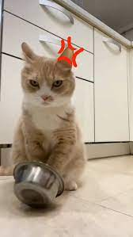
对于
对于猫来说，人类只是送食物的人

Slide 43
你对什么东西会非常认真呢?
对于

Slide 44
什么东西是你很难做决定的呢?
对于

Slide 45
对于你来说，宠物是什么呢?

Slide 46
对于你来说，大学生活有什么意义呢?

Slide 47
对于员工，你们公司的规定是什么呢?

Slide 48
对于
V.S
关于
1.
S
O
对于
关于
O
，
S
对于
O
，
S

Slide 49
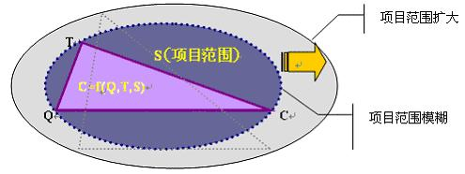
对于
V.S
关于
2.

Slide 50
对于这个计划，老板很喜欢
关于这个计划，老板有很多地方很喜欢

Slide 51
小组小组讨论: 小组和小组讨论，两个小组辩论，小组要保护自己的规定，并且质疑另一个小组的规定

Slide 52
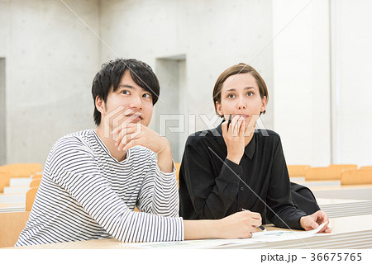
使用.V
他们俩人的母语完全不一样，一个人使用西班牙语，一个人使用英语

Slide 53
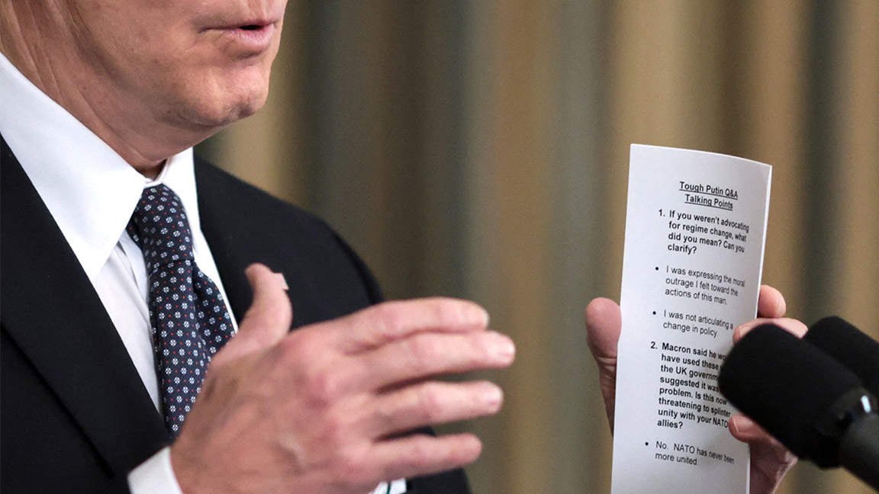
使用.V
在演讲时，他会使用很多小方法帮自己记住演讲的内容，
例如作笔记、会是记关键词

Slide 54
在演讲时，有什么技巧能够使用呢?

Slide 55
直接.adj
他不喜歡很直接的講話，比較

